Slide 1
Муниципальное дошкольное образовательное учреждение
детский сад № 2 «Золотая рыбка», г. Козьмодемьянск, Республика Марий Эл
Образовательный проект
«Народное искусство
и культурное наследие марийского народа»
Подготовила:
Киселева Альбина Олеговна, воспитатель

Slide 2
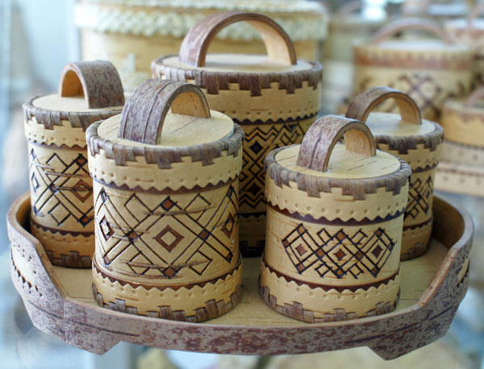
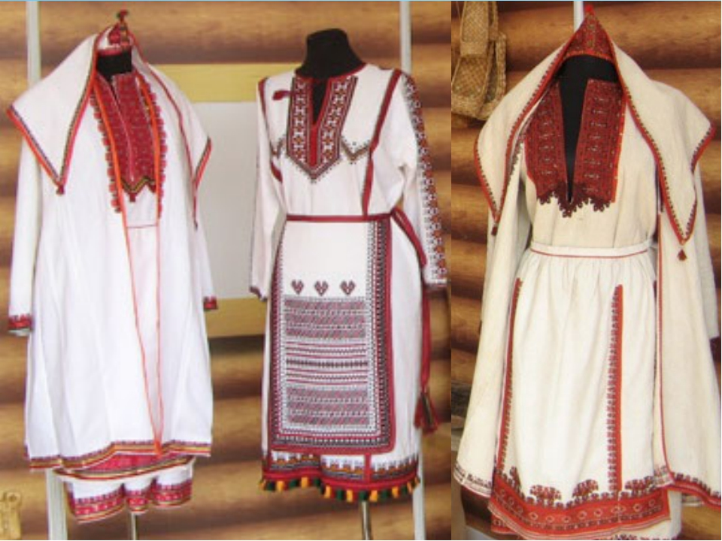
Актуальность данной проблемы состоит в том, что в дошкольных учреждениях нет системы по глубокому ознакомлению дошкольников
с народным искусством и культурным наследием марийского народа. Этот проект даст детям МДОУ № 2 «Золотая рыбка» г. Козьмодемьянска знания о наиболее известных народных промыслах, научит гордиться культурным наследием своего народа.

Slide 3
Гипотеза: Знакомство с марийским народным искусством – путь к истокам марийской народной культуры, формированию основ патриотизма и личностного самосознания. А значит, марийская народная культура будет жить в веках, и пополняться новыми достижениями.
Новизна проекта: Данный проект станет эффективным в формировании личности ребёнка, его патриотизма и системного подхода по формированию знаний о марийском народном искусстве и воспитанию у детей дошкольного возраста любви к марийской народной культуре.

Slide 4
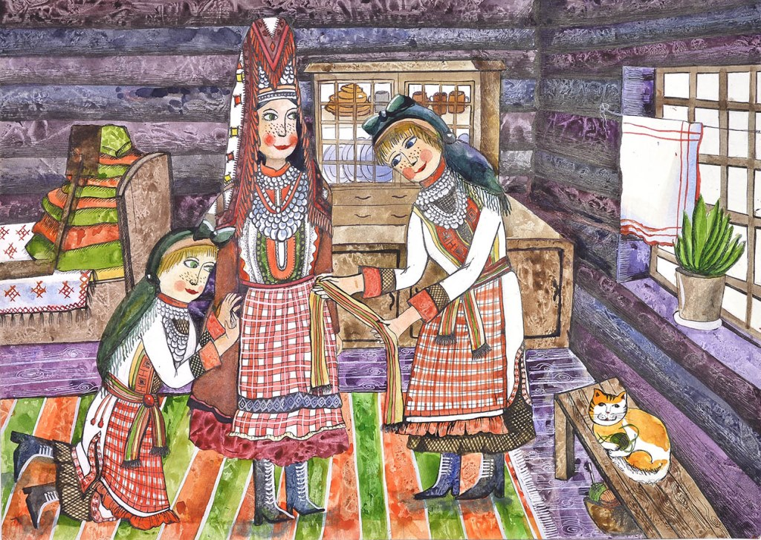
Цель проекта:
Развитие у детей дошкольного возраста устойчивого интереса к марийской народной культуре, воспитание патриотизма, культурного наследия и формирование гражданской позиции через ознакомление с марийским народным искусством.

Slide 5
Задачи проекта:
Образовательные:
- Расширить представления детей о многообразии изделий марийского народного искусства: фольклор, плетение из лозы, работа с соломой, художественная обработка бересты, орнамент традиционной марийской вышивки, создание народных костюмов, гончарное искусство.
- Учить замечать и выделять основные средства выразительности изделий этих промыслов.
Развивающие:
- Формировать представления о социокультурных ценностях марийского народа;
- Формировать гражданственно – патриотического отношение и чувство сопричастности к культурному наследию марийского народа;
- Формировать представление о значимости культурного прошлого для будущих поколений;
- Совершенствовать технические умения и навыки при работе с изделиями марийских народных промыслов;
- Активизировать и расширять словарный запас детей;
- Формировать эстетическое отношение к окружающей действительности средствами марийского народного искусства.
Воспитывающие:
- Воспитывать уважительное отношение к труду марийских мастеров, национальную гордость за мастерство марийского народа;
- Воспитывать у детей чувство причастности к культуре Республики Марий Эл, желание дорожить её прошлым, как достоянием.

Slide 6
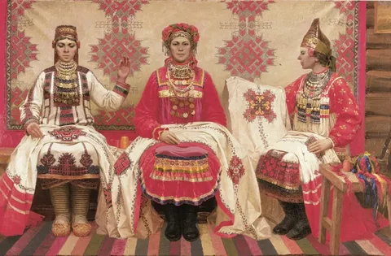
Вид проекта: Групповой
Тип проекта: Познавательный, нравственно – патриотический
Предмет исследования: Марийское народное искусство
Участники проекта: дети, педагоги, родители
Проблема исследования: у детей, которые мало знают об истоках марийской народной культуры, чувство патриотического самосознания на низком уровне. У них не будет сформировано представление о социокультурных ценностях своего народа.
Продолжительность: долгосрочный - 2021-2025г.

Slide 7
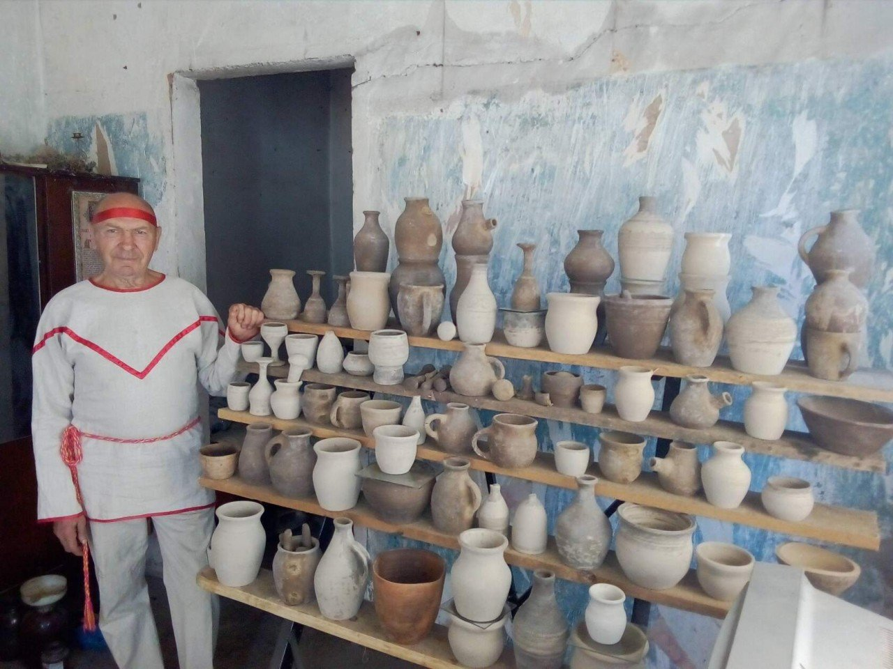
Этапы проекта:
I. Целеполагание:
1. Создание творческой группы воспитатели – методист - родители.
2. Определение темы, проблемы, актуальности.
3. Постановка цели, определение задач.
Обсуждение проекта в творческой
группе.
Анализ информации о марийском
народном искусстве в группе.
6. Выявление уровня знаний детей по проблеме.

Slide 8
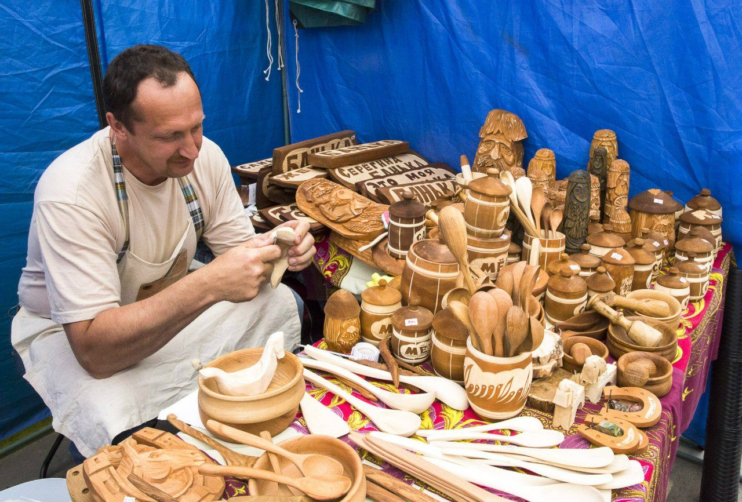
Этапы проекта:
II. Планирование:
1. Составить перспективный план мероприятий.
2. Разработка этапов проекта.
3. Поиск критериев эффективности результатов деятельности по проекту.
4. Сбор информации, литературы, дополнительного материала.
Создание необходимой базы
для продуктивной и творческой
деятельности детей.

Slide 9
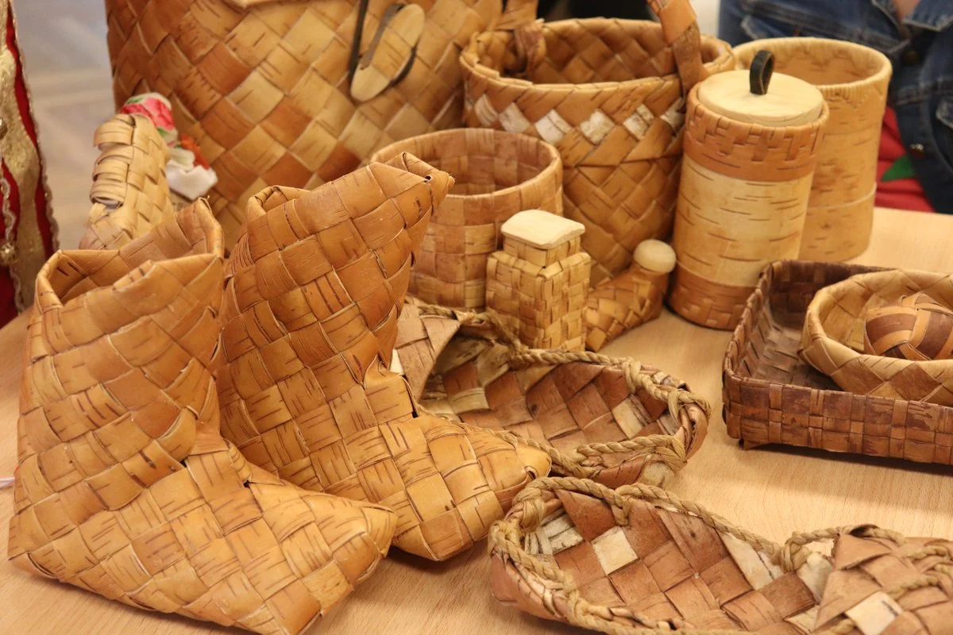
Этапы проекта:
III. Основной:
1. Создание мини - музеев марийского быта в группе.
2. Разработать альбомы по ознакомлению с марийскими народными промыслами.
3. Проведение НОД по ознакомлению с промыслами.
4. Организация продуктивных видов деятельности в свободное время в уголке изодеятельности.
5. Рекомендации родителям в виде папки – передвижки, консультации, анкеты.
6. Внедрение проекта в педагогический процесс ДОО.

Slide 10
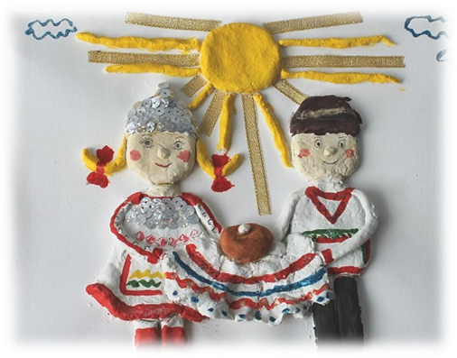
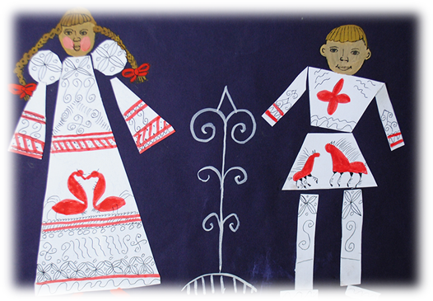
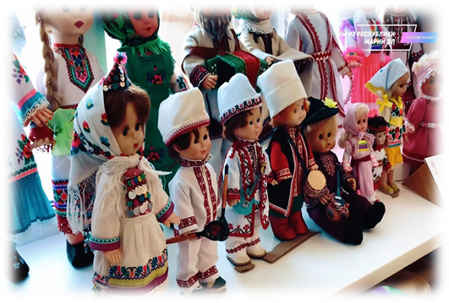
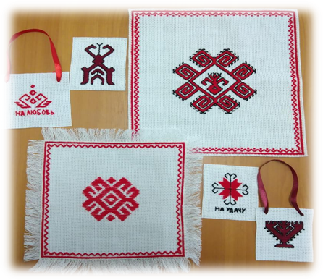
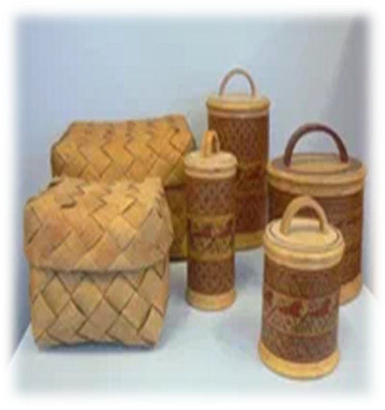
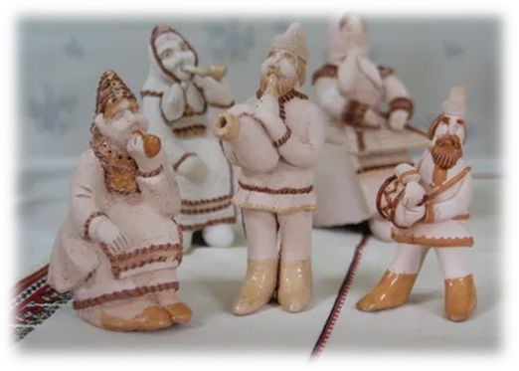
Заключение:
1. Организация выставок детско-родительских работ.
2. Подведение итогов, анализ ожидаемого результата

Slide 11
